Slide 1
FÖRDJUPNING BANKFRÅGOR
Konsumenternas Bank- och finansbyrå

Slide 2
VERKSAMHET
Gratis och oberoende information och vägledning
Kontakt via telefon, e-post och brev
Webbplats konsumenternas.se
FÖRDJUPNING BANKFRÅGOR
Notes:
Konsumenternas Bank och finansbyrå startades 1994. Den drivs som en stiftelse. Våra jurister svarar på konsumenternas frågor i vår telefonvägledning. Vi lämnar gratis information och vägledning till konsumenter inom området bank och finans.
Vi kan kontaktas via telefon, e-post eller brev. Vår telefonrådgivning har öppet vardagar mellan klockan 09:00 – 12:00. På webbplatsen finns en stor mängd information och funktioner.
Vi kan inte agera som ombud för konsumenter i tvister eller utreda enskilda ärenden. Vi kan heller inte pröva tvister. Det ingår inte i byråns arbetsuppgift att ge privatekonomisk rådgivning.
Vi utbildar bland annat vägledare och vidareinformatörer.
Stiftelsen har fem huvudmän
Stiftelsen finansieras av Svenska Bankföreningen, Fondbolagens Förening, Svensk Värdepappersmarknad.
Förutom tre branschorganisationer står också Konsumentverket och Finansinspektionen bakom byrån. De fem huvudmännen ingår i vår styrelse.
Vår startsida
www.konsumenternas.se är en gemensam webbplats för Konsumenternas Bank- och finansbyrå och Konsumenternas Försäkringsbyrå. Webbplatsen ger både bred och djup information om bank- och finansområdet.
Bankbyrån har delat in informationen i tre områden: Betala, Låna och Spara.
Betala – om betalningar, betala med kontokort, betala till utlandet. Låna – bolån, konsumtionslån, seniorlån. Spara – sparkonton, värdepapper, ISK, kapitalförsäkringar, finansiell rådgivning. Även spara till barn, byta bank, rätt till bankkonto, penningtvätt, banksekretess.
Jämförelser – kontokort, sparkonton, ISK.
Kalkyler - bolån, blancolån, Lånelabbet.

Slide 3
DET HÄR SKA VI PRATA OM I DAG
Lånebedrägerier
Lån och krediter – bristande kreditprövning samt uppsägning
Invändningsrätten – extra skydd vid kreditköp
FÖRDJUPNING BANKFRÅGOR
Notes:
.

Slide 4
BEDRÄGERIER
Obehörigt
Av någon annan utan ditt samtycke
Oaktsamhetsbedömning
Behörigt
Du har själv genomfört eller godkänt
HD:s avgörande
Obehörigt
Ändrat praxis avseende oaktsamhetsgraden
KO inlett domstolsprocess
Prövning av behöriga transaktioner
FÖRDJUPNING BANKFRÅGOR
Notes:
Obehörigt: Konsumenten blir uppringd av någon som t.ex. utger sig för att ringa från banken. Konsumenten förmås att logga in i sin internetbank med hjälp av inloggningsdosa eller Bank-ID. Bedragaren tömmer sedan konsumentens konton.
Behörigt: Konsumenten genomför själv transaktionen, t.ex. genom swish eller en överföring från sitt konto. Alternativt godkänner konsumenten transaktionen via t.ex. sitt bank-ID.
HD:s avgörande i fråga om obehöriga transaktioner (Mål: T 4623-21)
I augusti 2018 utsattes en konsument för ett bedrägeri när han blev uppringd av en bedragare som uppgav att han ringde från en banks säkerhetsavdelning. Bedragaren lyckades få konsumenten att lämna ut koden till sitt Bank-ID och svarskoder från sin bankdosa. Konsumenten blev av med 397 000 kronor. HD konstaterade att banken inte bevisat att konsumenten medvetet lämnat ut koder till en obehörig person eller att han hade insikt om att det fanns risk för de obehöriga transaktionerna som skedde, eller att konsumenten skulle varit likgiltigt inför risken för obehöriga transaktioner. Därför bedömdes han inte varit särskilt klandervärd.
KO har stämt en bank i december 2023 för att få frågan om behöriga transaktioner prövad.

Slide 5
LÅNEBEDRÄGERIER
Bestrid
Långivaren ska visa att det är en korrekt elektronisk underskrift
Du måste göra ”antagligt” att någon obehörig använt din elektroniska underskrift
FÖRDJUPNING BANKFRÅGOR
Notes:
Utgångspunkten är att den som påstår att det finns ett avtal har bevisbördan för detta.
Om avtalet har ingåtts med en elektronisk underskrift (exempelvis bank-id) måste dock konsumenten åtminstone göra antagligt (visa) att någon annan obehörigen använt din elektroniska underskrift.
Två steg:
Det ankommer på långivaren att visa att den tekniska lösning som använts för att ingå ett låneavtal motsvarar skapandet av en avancerad elektronisk underskrift och att det inte finns något som tyder på att det vid det aktuella tillfället funnits tekniska problem med det använda systemet.
I steg två bör det krävas att innehavaren av den elektroniska underskriften åtminstone gör det antagligt att användandet av underskriften skett obehörigen.
Rättsfall från Högsta domstolen NJA 2017 s. 1105.

Slide 6
LÅN OCH KREDITER
Bristande kreditprövning
Långivaren måste göra en kreditprövning
Krediten får beviljas endast om konsumenten har tillräcklig återbetalningsförmåga
Konsumenten ansvarar för återbetalning trots bristfällig kreditprövning
FÖRDJUPNING BANKFRÅGOR
Notes:
En kreditprövning måste göras för alla typer av lån, oavsett hur stort eller litet lånet är och hur länge du ska låna pengarna, alltså även för SMS-lån och andra snabblån.
När du ansöker om ett lån måste banker och andra långivare göra en kreditprövning för att kontrollera att du har förutsättningar att betala räntor och amorteringar på lånet. De uppgifter du lämnar kontrolleras, exempelvis genom en kreditupplysning från ett kreditupplysningsföretag.
Det finns inga exakta regler om vilka uppgifter banker och andra långivare ska samla in vid en kreditprövning men i stort är det din totala ekonomiska situation som ligger till grund för prövningen.
Med de uppgifter som långivaren samlar in görs en beräkning av din betalningsförmåga för att se om du har tillräckligt betalningsutrymme för det lån du sökt. Om kvar att leva på-kalkylen visar ett negativt resultat kommer du sannolikt att få avslag på lånet.
En årsinkomst före skatt på 90 000–120 000 kronor anser Finansinspektionen normalt inte vara tillräcklig för att räcka till en konsuments grundläggande kostnader för boende och leverne.
Om långivaren brustit vid kreditprövningen och beviljat dig ett lån trots att du saknade återbetalningsförmåga så finns det inget i konsumentkreditlagen som säger att du som låntagare slipper att betala tillbaka lånet.
Exempel ARN 2016 (2016-00934):
Ung kille, 20 år. Psykisk ohälsa. Läser på folkhögskola. CSN. Ingen taxerad inkomst. Uppgivit inkomst om 167 640 kronor. Under 1 månad sökt krediter hos 29 långivare och beviljats i sex fall. Alla avskrivna utom ett lån om 10 000 kronor.
Banken gjort kreditupplysning med 0 kronor i tidigare lån och krediter. UC: ”Krediten bör beviljas”
ARN: Banken har brustit i sina rutiner. Framgick av UC att det inte fanns inkomst. Banken borde ha begärt in intyg till styrkande av inkomstuppgift. Ändå jämkas inte betalningsskyldigheten (inte en försummelse i tillräcklig grad för att befria från betalningsskyldighet.

Slide 7
LÅN OCH KREDITER
Tänk på
Kontrollera den effektiva räntan
Ta reda på den totala kostnaden i kronor
Fokusera inte bara på månadsbeloppet
Undvik onödiga krediter
Du har ångerrätt i 14 dagar
FÖRDJUPNING BANKFRÅGOR
Notes:
Kontrollera alltid vad krediten eller lånet totalt kommer att kosta.
Även små krediter kan vara en väg in i skuldsättning – undvik onödiga krediter.
Bankkort bättre än faktura
Faktura – betala hela beloppet, dela inte upp den
Kreditkort – betala hela summan = räntefritt.
Ångerrätt gäller för alla lån och krediter utom bolån.

Slide 8
LÅN OCH KREDITER
Uppsägning
Endast under vissa förutsättningar
- Försenade betalningar
Uppsägningstid 4 veckor
Stoppa uppsägning – en gång per lån
Konsumenten har alltid rätt att förtidslösa sitt lån när som helst
FÖRDJUPNING BANKFRÅGOR
Notes:
Långivaren har bara under vissa förutsättningar rätt att säga upp ett lån i förtid. Du som konsument har dock alltid rätt att betala lånet i förtid. I vissa fall får du då betala viss ersättning till långivaren.
En långivare har bara rätt att säga upp ditt lån till omedelbar betalning i vissa situationer. Dessa situationer handlar i huvudsak om att:
Du är försenad med betalningarna på lånet
du är mer än en månad sen med att betala ett belopp som är större än tio procent av kreditfordran (summan av kreditbeloppet och kreditkostnaden),
du har två eller flera gånger varit mer än en månad sen med att betala ett belopp som är större än fem procent av kreditfordran (summan av kreditbeloppet och kreditkostnaden),
du är på annat sätt i väsentligt dröjsmål med att betala.
När det gäller "på annat sätt i väsentligt dröjsmål" finns det inga exakta regler. Det kan till exempel röra sig om upprepade förseningar utan att dröjsmålsbeloppet uppgår till fem procent. Om det är ett ”väsentligt dröjsmål” får man bedöma utifrån beloppets storlek, hur länge dröjsmålet varat, hur många gånger konsumenten försummat att betala och om försummelserna följer på varandra. Nivån bör vara ungefär densamma som i de två första punkterna, enligt förarbetena till bestämmelsen.
Om ditt lån sägs upp på grund av att du är sen med att betala, har du oftast rätt till fyra veckors uppsägningstid. Uppsägningstiden räknas från den tidpunkt då långivaren sänder ett meddelande om uppsägningen i rekommenderat brev till din vanliga adress. Alternativt kan långivaren meddela uppsägningen på något annat sätt som innebär att den kommer dig till handa. Om du betalar de förfallna beloppen och dröjsmålsränta innan uppsägningstiden gått ut ska du få behålla lånet.
Du kan dock bara utnyttja möjligheten att stoppa en uppsägning genom att betala det du är skyldig en gång per lån. Om det händer en gång till får långivaren säga upp lånet även om du betalar.

Slide 9
INVÄNDNINGSRÄTTEN
Extra skydd vid kreditköp
Kreditköp - kreditkort, faktura, delbetalning med mera
Kreditgivaren har ett solidariskt ansvar tillsammans med säljföretaget
Hålla inne en betalning eller begära återbetalning
Koppling mellan köpet och krediten
29 § konsumentkreditlagen
FÖRDJUPNING BANKFRÅGOR
Notes:
Exempel:
Du bokar och betalar en flygresa men flygbolaget går i konkurs. Om du har gjort ett kreditköp kan du vända dig till banken/kreditgivaren och begära tillbaka pengarna.
Invändningsrätten gäller inte om du till exempel betalar med banköverföring eller swish.

Slide 10
KONTAKTA OSS
Konsumenternas Bank- och finansbyrå
Telefon 0200 - 22 58 00
Vardagar 09:00 – 12:00
FÖRDJUPNING BANKFRÅGOR
Notes:
Konsumenternas Bank- och finansbyrå har telefonrådgivning öppen vardagar mellan klockan 09:00 – 12:00. Den bemannas av byråns jurister.
Mejl besvaras ofta samma dag, men senast inom tre vardagar.

Slide 11
Tack!
Kontakt:
Erik Hellenius
erik.hellenius@konsumenternas.se

Slide 12
EXTRAMATERIAL

Slide 13
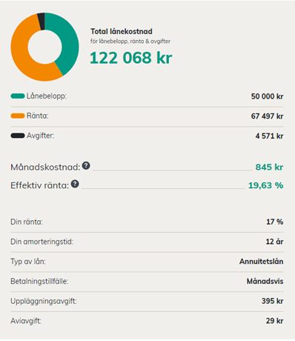
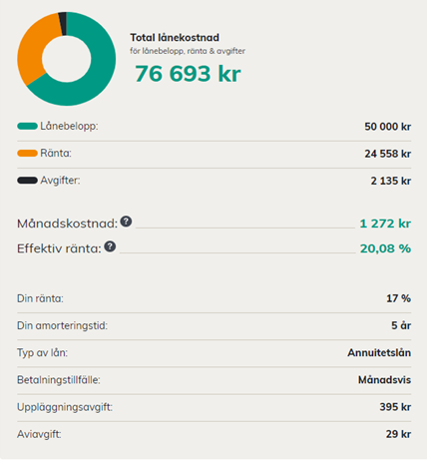
LÅNEKALKYLEN
BANKFRÅGOR OCH BEDRÄGERIER
Notes:
Lånekalkylen är avsedd för att räkna på blancolån/privatlån.
Bilden visar samma lån med olika återbetalningstider. Lång återbetalningstid gör lånet väsentligt dyrare – betala tillbaka så snart som möjligt. Fokusera inte bara på månadskostnaden!

Slide 14
LÅNELABBET
Före:
Efter:
BANKFRÅGOR OCH BEDRÄGERIER
Notes:
Bilden visar kalkylen Lånelabbet. Du kan laborera med ränta, amortering och avgifter och se hur förändringarna påverkar kostnaderna för lånet.

Slide 15
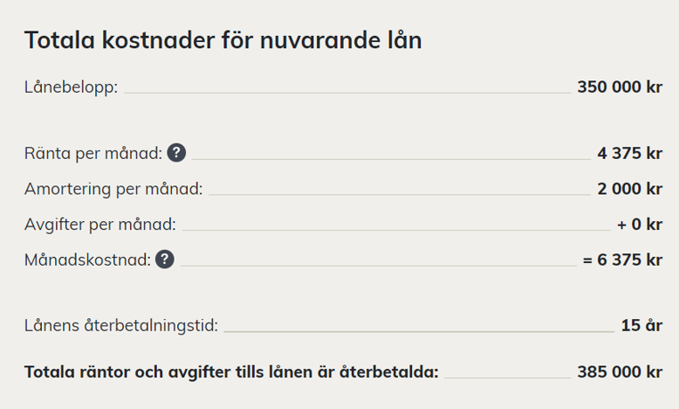
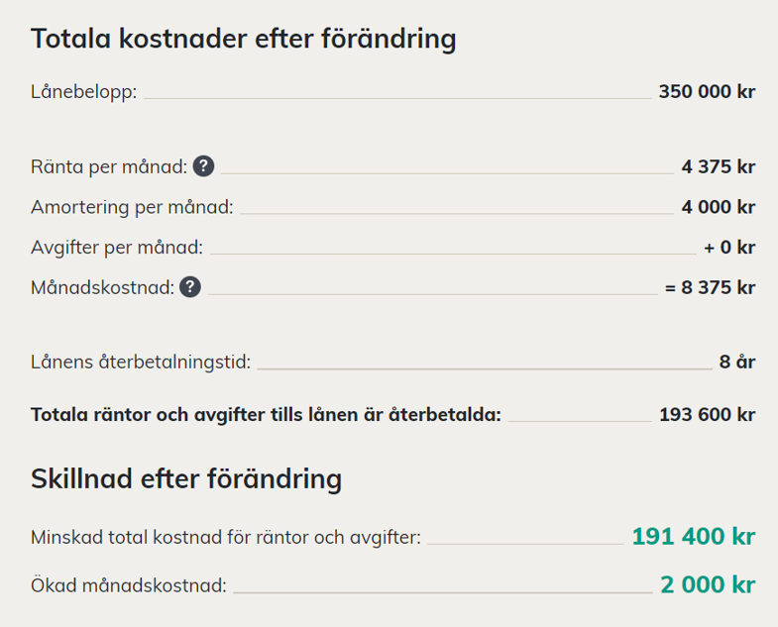
LÅNELABBET RESULTAT
BANKFRÅGOR OCH BEDRÄGERIER

